Slide 1

Xplore - Technical Overview
Un'app Android per il tracciamento e la documentazione dei viaggi
Sviluppatore: Raffaele Melluso
Corso: Programmazione Mobile

Slide 2
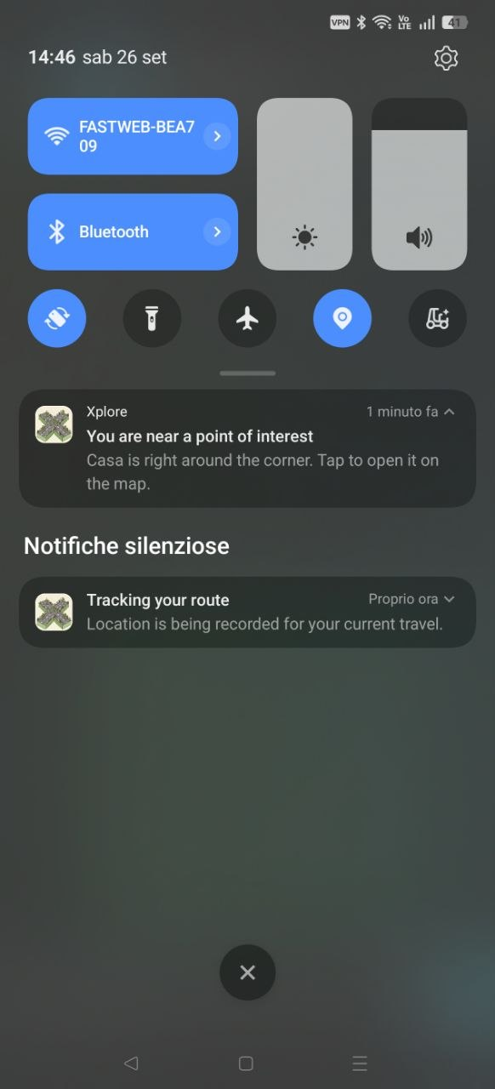
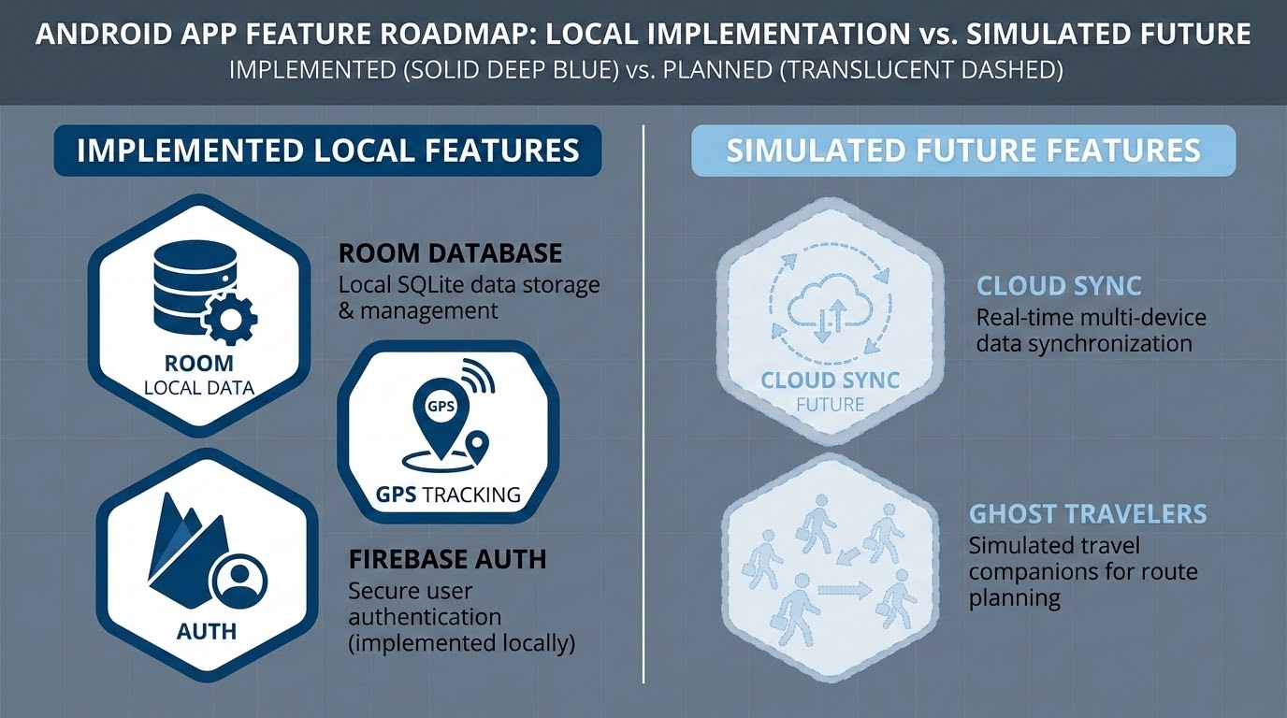
Architettura e Funzionalità Locale
Xplore
Xplore documenta e traccia i viaggi combinando localizzazione, contapassi e mappe.
La versione finale è prevalentemente locale: i dati dei viaggi, dei punti di interesse (POI) e delle statistiche sono interamente gestiti tramite Room.
Firebase Authentication gestisce l'identità dell'utente in sicurezza.
Per dimostrare l'interazione social senza un backend remoto, l'app utilizza dati dimostrativi locali simulando altri viaggiatori, denominati ghost, con percorsi e visite generate internamente.

Slide 3
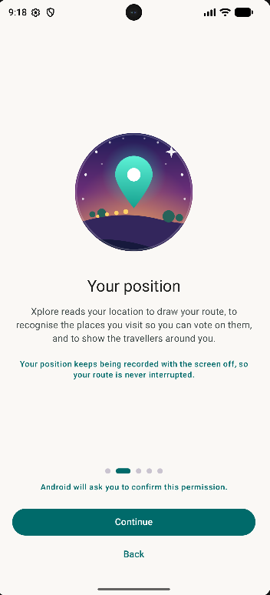
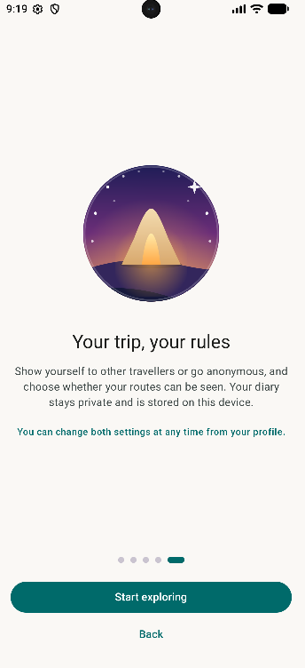
Aree Funzionali dell'Applicazione
Xplore
Registrazione Percorsi in Background
Tracciamento continuo dei tragitti mediante GPS e sensore contapassi gestiti in background.
Notifica persistente con possibilità di fermare il servizio quando si vuole

Slide 4
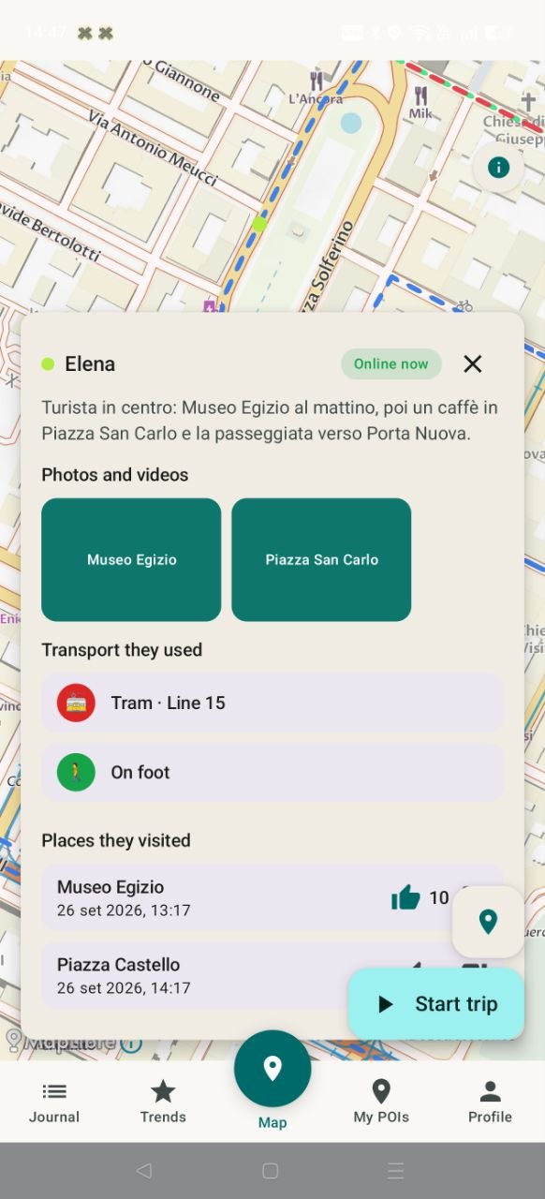
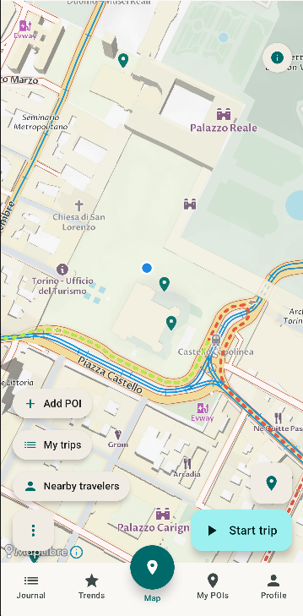
Aree Funzionali dell'Applicazione
Xplore
Mappa e Ghost Simulati
Visualizzazione interattiva della propria posizione, del percorso fatto, dei punti di interesse (POI) e dei ghost simulati. I ghosts hanno percorsi, punti di interesse, voti e mezzi presi.

Slide 5
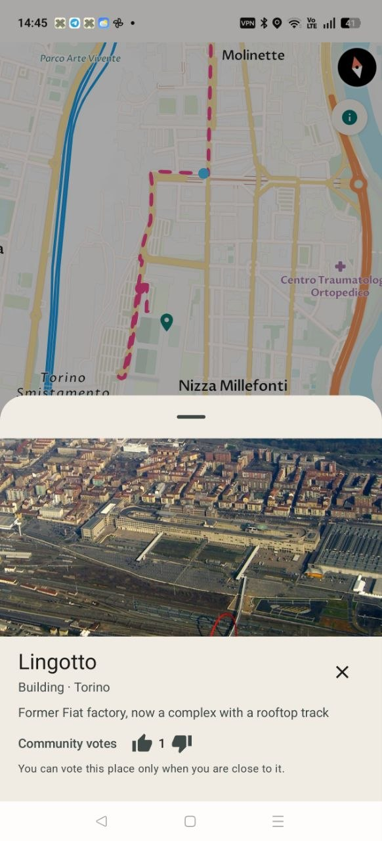
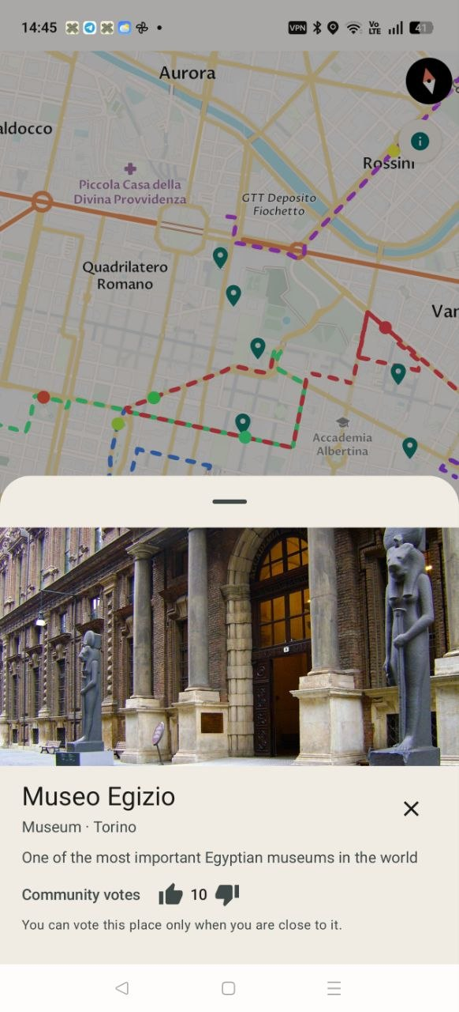
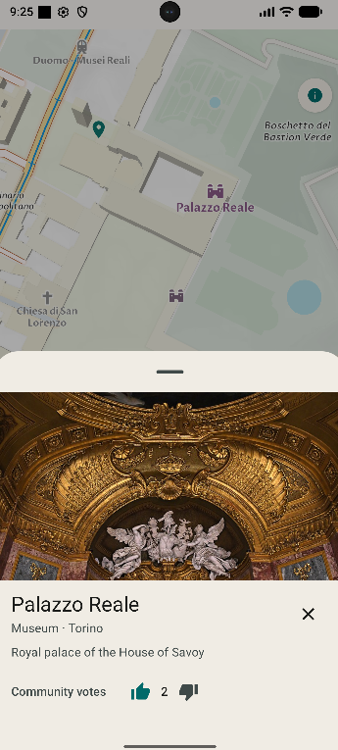
Aree Funzionali dell'Applicazione
Xplore
Sistema di Prossimità
Modulo di notifica automatica in tempo reale per segnalare i POI nelle vicinanze dell'utente.

Slide 6
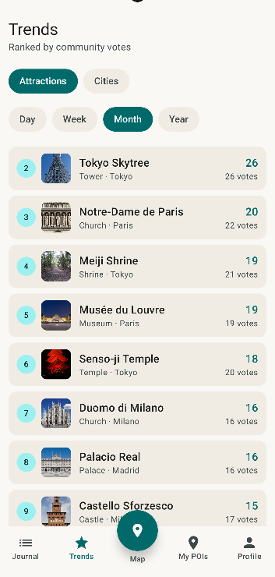
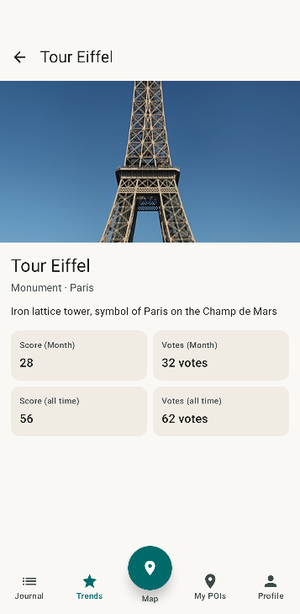
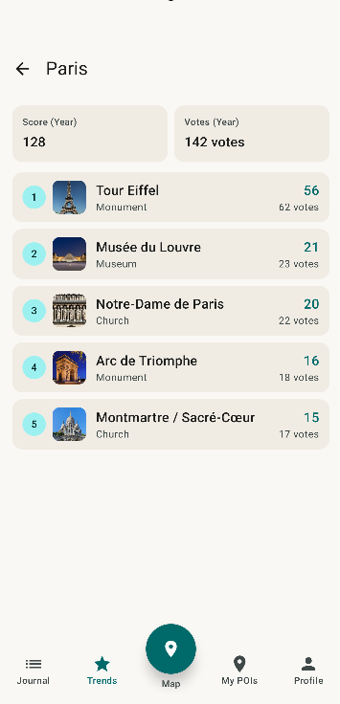
Aree Funzionali dell'Applicazione
Xplore
Statistiche e Trend Temporali
Calcolo di metriche aggregate e analisi dei trend (giorno, settimana, mese, anno) basati sui voti espressi per i POI. Si possono filtrare per attrazioni o per città da visitare

Slide 7
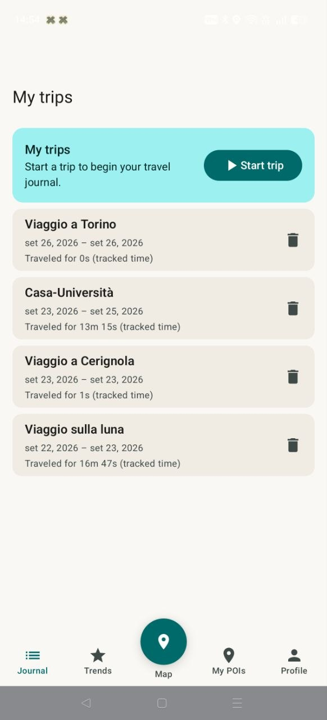
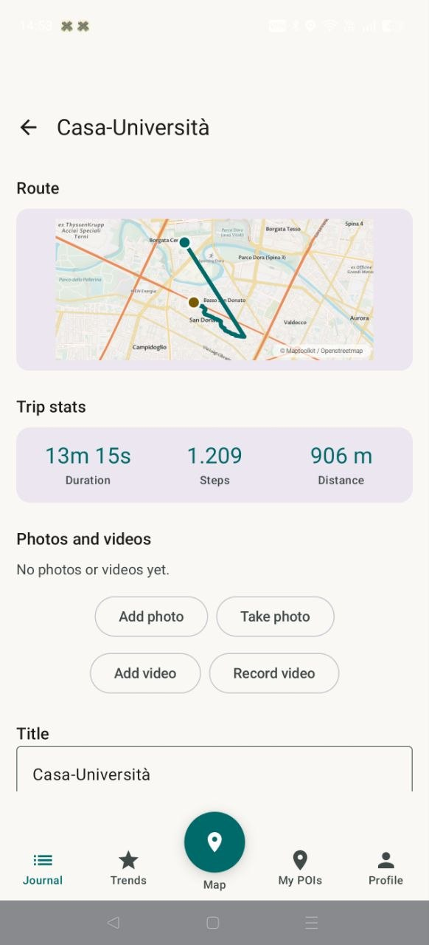
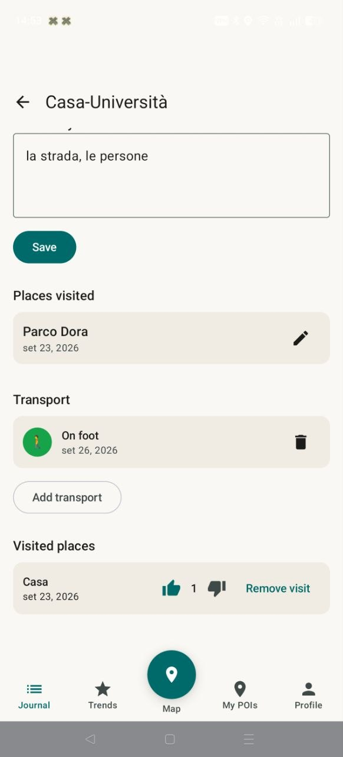
Aree Funzionali dell'Applicazione
Xplore
Libretto Viaggi
Sezione per conservare i ricordi di viaggio, con supporto al salvataggio di foto, dettagli sui trasporti, percorsi, statistiche di viaggio e punti di interesse visitati

Slide 8

Architettura: MVVM & Repository Pattern
Xplore
UI Layer
Jetpack Compose
Inoltra gli eventi dell'utente ai ViewModel.
Osserva lo stato reattivo.
State & Logic
ViewModel
Gestisce la logica di presentazione e mantiene lo stato della UI.
Comunica con i Repository.
Abstraction
Repository
Astrae e coordina le sorgenti dati sottostanti.
Fornisce un'interfaccia pulita verso l'alto.
Data Sources
Room & DataStore
Persistenza Locale
Firebase
Autenticazione Cloud
Sensori
Foreground Service
Isolamento e Disaccoppiamento
La UI non accede mai direttamente al database o ai sensori. La logica applicativa rimane perfettamente isolata, garantendo testabilità, modularità e manutenibilità del codice.

Slide 9
Architettura ViewModel & Stato UI
Xplore
Architettura dei Componenti
ViewModel Dedicati
Ogni macrofunzionalità è isolata in un proprio ViewModel responsabile della logica di business:
MapViewModel • TravelJournalViewModel • TrendViewModel • ProfileViewModel • LoginViewModel
Flusso Dati Reattivo
StateFlow & Coroutine
I ViewModel espongono stati immutabili tramite StateFlow per garantire la consistenza dei dati.
Tutte le operazioni asincrone e in background sono eseguite in sicurezza utilizzando viewModelScope.
Rendering Dichiarativo
UI in Jetpack Compose
La UI raccoglie lo stato esposto dal ViewModel e si ricompone reattivamente ad ogni modifica.
L'interfaccia reagisce automaticamente ai cambiamenti di stato senza aggiornamenti manuali.
Unica Base di Verità (Source of Truth)
Stato Coerente
Garantisce che la schermata non debba coordinare sorgenti indipendenti, ma si limiti a osservare un unico stato coerente.
Elimina gli disallineamenti di stato e semplifica il testing.

Slide 10
Persistenza Reattiva e State Flow
Xplore
MapViewModel
Un esempio chiave dell'architettura reattiva è il MapViewModel , che orchestra molteplici sorgenti di dati in tempo reale.
Utilizza l'operatore combine per unire reattivamente:
Posizione attuale
Percorsi registrati
Punti di interesse (POI)
Ghost ed elementi tracciati
Conteggio passi
Tutti i flussi confluiscono in un unico stato aggiornato istantaneamente nella schermata Compose.

Slide 11
Flusso di Tracciamento in Background
Xplore
1. Avvio Foreground Service
Inizializzazione di TrackingService con notifica persistente per garantire l'esecuzione continua anche con app in background o schermo spento.
2. Lettura Sensori (GPS e Contapassi)
Ricezione continua della posizione geografica dal provider Android e contestuale lettura dei dati dal sensore contapassi dispositivo.
3. Filtraggio delle Coordinate
Validazione e pulizia delle coordinate ricevute secondo criteri definiti di distanza minima, intervallo temporale e livello di accuratezza.
4. Salvataggio Coroutine in Room
Esecuzione delle operazioni di persistenza su database Room tramite Coroutine su un gestore di scope dedicato del servizio, slegato dal ciclo di vita UI.

Slide 12
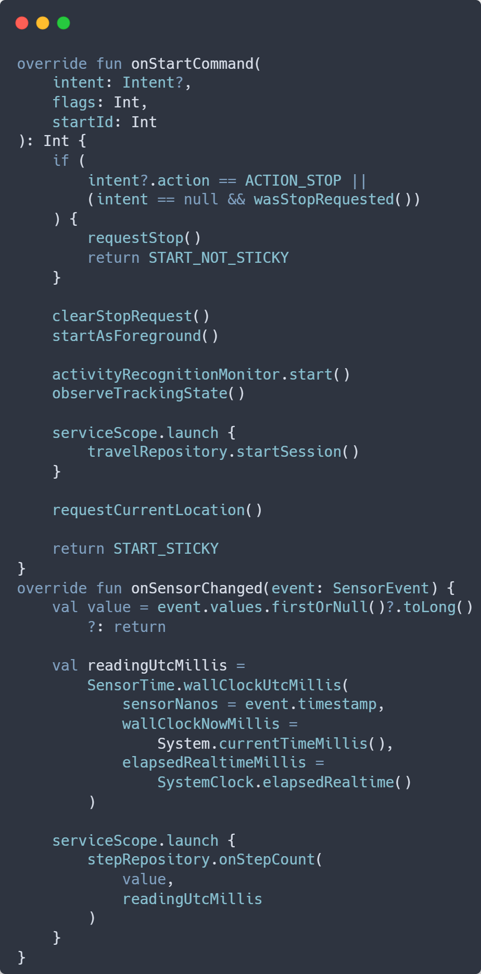
Flusso di Tracciamento in Background
Xplore
Gestione Lifecycle Service
onStartCommand
All'avvio verifica richieste di interruzione; altrimenti si promuove a foreground service, avvia il riconoscimento attività e apre la sessione. START_STICKY ricrea il servizio se terminato.
Elaborazione Sensori & Tempo
onSensorChanged
Il sensore fornisce un contatore cumulativo di passi. Il timestamp viene convertito in tempo UTC per una registrazione accurata.
• Garantisce la corretta sequenza temporale
• Gestisce elaborazioni in ritardo nel callback

Slide 13
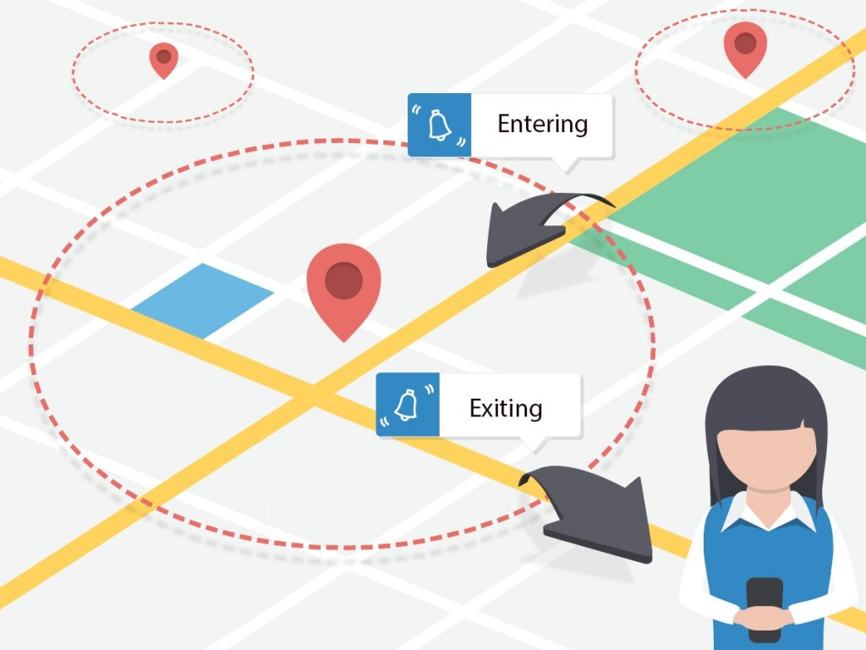
Rilevamento Punti di Interesse (POI)
Xplore
Implementazione Custom
Il rilevamento dei punti di interesse vicini non utilizza l'API Android Geofencing.
Calcolo Autonomo: L'applicazione calcola autonomamente la distanza tra le coordinate dell'utente e i POI salvati in Room.
Condizioni di Attivazione: Il POI è considerato vicino se la distanza è inferiore al raggio configurato e l'accuratezza del GPS è sufficiente.
Anti-Duplicazione: Per evitare notifiche duplicate, viene memorizzato l'identificativo dell'ultimo POI notificato, riattivando l'avviso solo uscendo e rientrando nell'area.

Slide 14
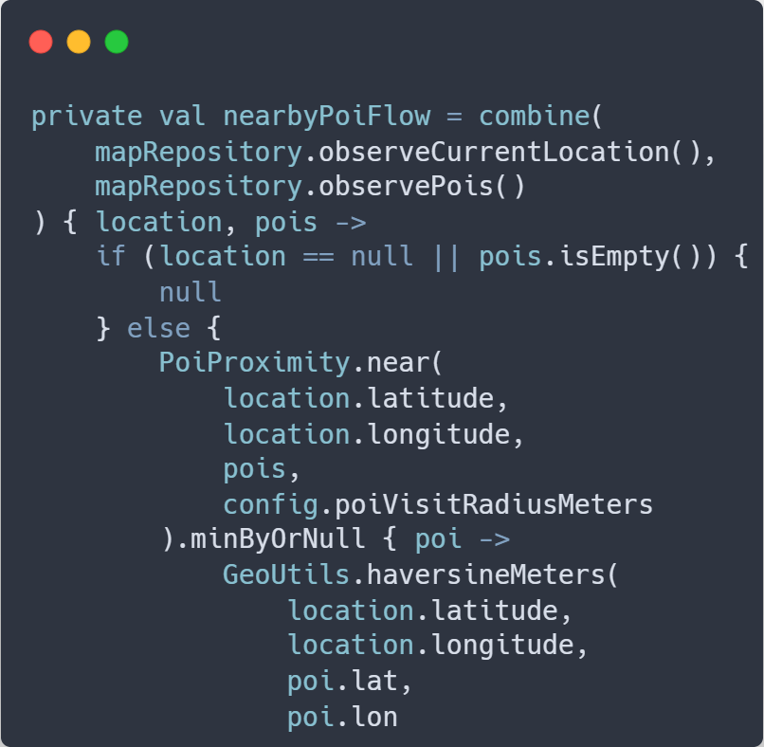
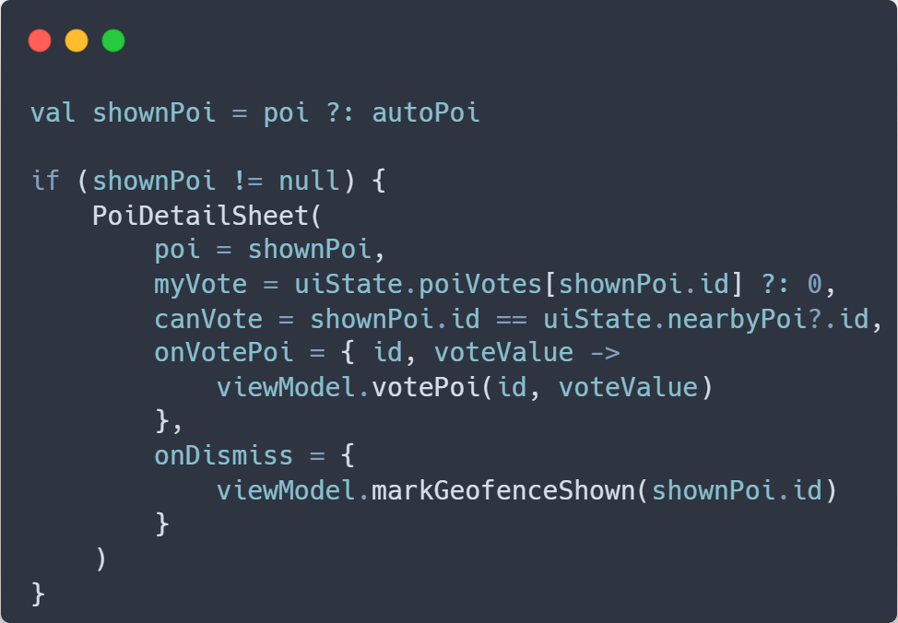
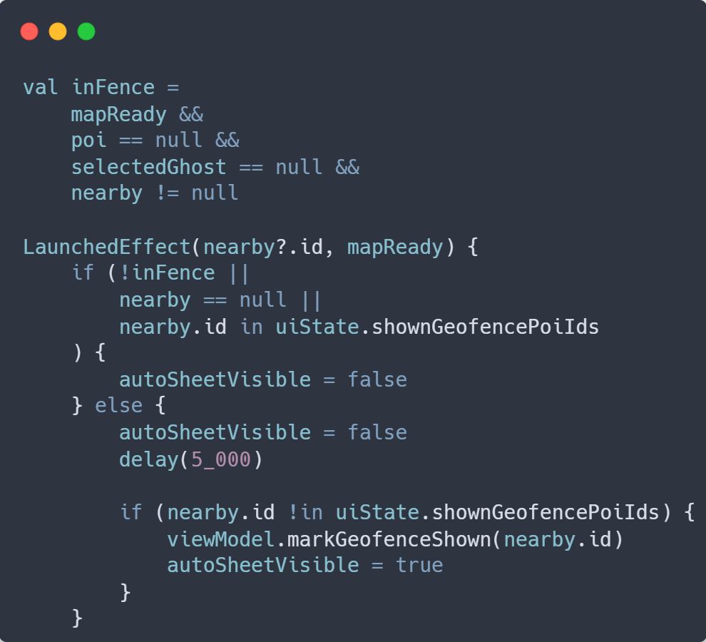
Rilevamento Punti di Interesse (POI)
Xplore
Viewmodel e Haversine
Il ViewModel combina la posizione corrente con l’elenco dei POI. La funzione PoiProximity.near filtra i punti che si trovano all’interno del raggio configurato. Tra quelli trovati viene scelto il più vicino usando la distanza calcolata con la formula di Haversine.
PoiDetailSheet
La stessa PoiDetailSheet viene utilizzata sia per il tap manuale sul marker sia per l’apertura automatica causata dal geofencing.
Timerizzazione POI
La scheda non viene aperta immediatamente: viene applicato un ritardo di cinque secondi. Inoltre, l’insieme shownGeofencePoiIds impedisce di mostrare più volte lo stesso POI durante il viaggio corrente.

Slide 15

Persistenza Locale: Room e DataStore
Xplore
Room
Database Relazionale Completo
Gestisce la persistenza strutturata per entità complesse e dati ad alta densità relazionale:
Viaggi: itinerari e informazioni generali
Percorsi GPS: tracciamento e coordinate
Passi giornalieri: metriche e attivita fisiche
Città & POI: punti di interesse e località
Voti: valutazioni e recensioni utente
Jetpack DataStore
Chiave-Valore Leggero
Impiegato per la memorizzazione di preferenze utente semplici e persistenti:
Tema dell'app: preferenze d'interfaccia
Modalità anonima: impostazioni di privacy
Visibilità percorsi: stato di condivisione
Stato onboarding: completamento guida iniziale
Integrazione Firebase:
Le preferenze sono associate all'identificativo Firebase per supportare il cambio account in modo trasparente.

Slide 16
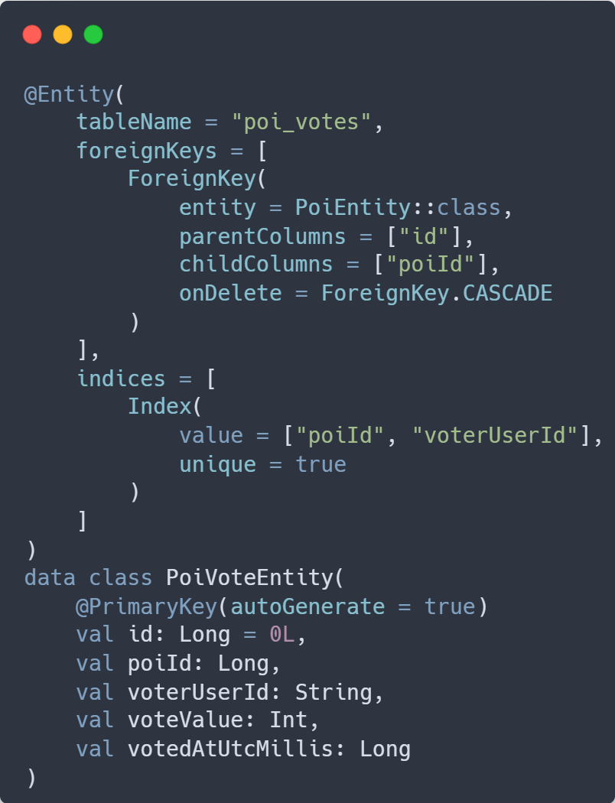
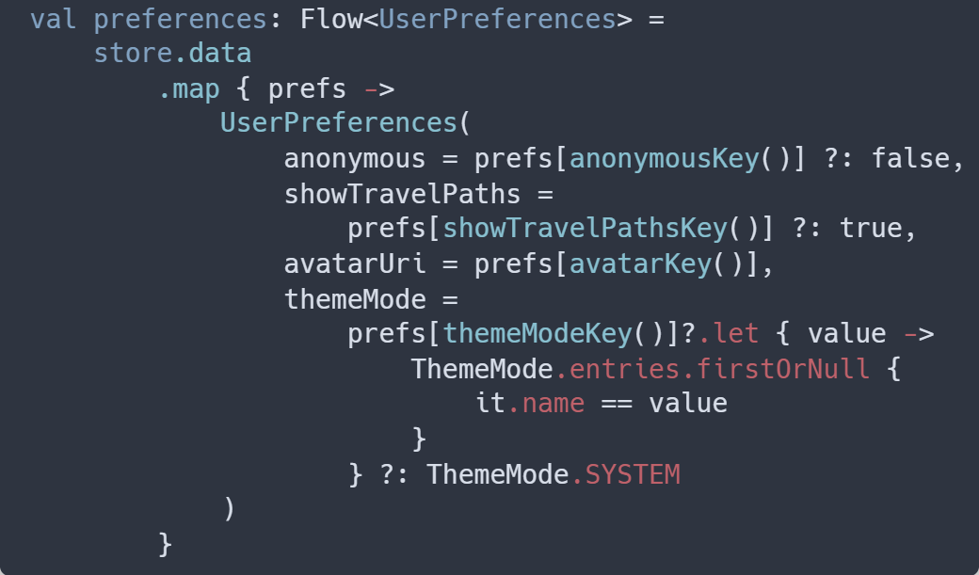
Persistenza Locale: Room e DataStore
Xplore
Room
La classe rappresenta una tabella Room contenente i voti sui POI. La foreign key collega ogni voto al relativo POI e onDelete = CASCADE elimina automaticamente i voti quando il POI viene cancellato. L’indice univoco su poiId e voterUserId garantisce che ogni utente abbia un solo voto per ciascun POI.
Datastore
Il DataStore viene utilizzato per salvare preferenze semplici, come modalità anonima, visibilità dei percorsi, avatar e tema. I dati sono esposti come Flow, quindi la UI riceve automaticamente gli aggiornamenti.

Slide 17
FirebaseAuthRepository
Xplore
FirebaseAuthRepository gestisce l'identità dell'utente nascondendo i dettagli dell'SDK Firebase alla UI.
Autenticazione Flessibile: Supporta la registrazione e il login tramite e-mail/password e Google Sign-In.
Integrazione Coroutine: Converte le operazioni asincrone di Firebase in funzioni suspend per le coroutine.
Gestione Errori: Traduce gli errori del provider in errori del dominio applicativo.
Gestione dello Stato Reattivo
"Lo stato della sessione viene esposto reattivamente tramite callbackFlow, permettendo alla MainActivity di modificare automaticamente la navigazione."

Slide 18


GhostFactory & Simulazione Social
Xplore
Simulazione Locale dei Dati
La versione finale non possiede un backend remoto per la sincronizzazione dei viaggi tra utenti reali. La componente social è simulata localmente tramite una GhostFactory.
Proprietà dei Ghost
I ghost possiedono identificativi, percorsi, visite ai POI e voti generati internamente.
Vantaggi dell'Architettura
Questa scelta architetturale permette di dimostrare le funzionalità di interazione, filtraggio e visualizzazione sulla mappa, riducendo la complessità e mantenendo la logica pronta per una futura integrazione server.
La factory è statica, con percorsi effettuati generati da intelligenza artificiale

Slide 19

MapViewModel & Gestione dello Stato
Xplore
Il codice più significativo risiede nel MapViewModel, dove l'operatore combine di Kotlin unisce molteplici Flow.
ARCHITETTURA REATTIVA • PATTERN COMBINE
Il ViewModel sincronizza la posizione corrente, i percorsi tracciati, i punti di interesse dal database, i ghost simulati e i passi del sensore.
5 Flow in Ingresso
Posizione corrente
Percorsi tracciati
Punti di interesse (DB)
Ghost simulati
Passi del sensore
KOTLIN FLOW
combine
Unificazione e sincronizzazione degli stream in tempo reale
STATO UNICO EMESSO
MapUiState
Stato non mutabile contenente tutti i dati della mappa pronti per la UI.
Questa combinazione genera un singolo MapUiState non mutable. La schermata osserva esclusivamente questo stato, garantendo un aggiornamento fluido e reattivo della mappa a ogni variazione dei dati sottostanti.

Slide 20
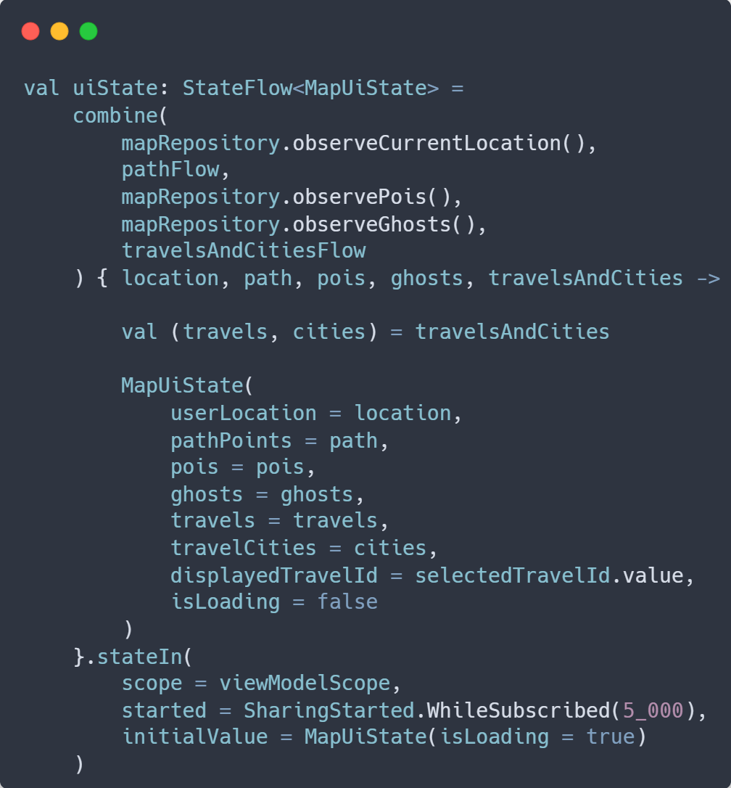
MapViewModel & Gestione dello Stato
Xplore
Il MapViewModel raccoglie dati provenienti da diversi repository: posizione dell’utente, percorso, POI, ghost e viaggi.
La funzione combine aspetta i valori più recenti di tutti i flussi e costruisce un unico oggetto MapUiState.
La UI osserva soltanto questo stato e si aggiorna automaticamente quando cambia uno dei dati. In questo modo la logica applicativa rimane nel ViewModel e non direttamente nella schermata.

Slide 21
Strategia di Validazione e Testing
Xplore
LOGICA DI DOMINIO
JUnit & Mockito
Isolamento completo della business logic mediante test unitari dedicati:
Calcolo distanza: algoritmo verificato per evitare il doppio conteggio tra GPS e pedometro.
Segmentazione: corretta gestione del percorso in caso di interruzione del segnale.
FLUSSI ASINCRONI
Coroutine Testing
Strumenti dedicati per la gestione e la sincronizzazione del codice asincrono:
Esecuzione controllata: test deterministici sulle coroutine dello stato di tracciamento.
Gestione thread: isolamento delle operazioni I/O dai Dispatcher di background.
PERSISTENZA LOCAL
In-Memory Room DB
Test strumentali eseguiti in memoria temporanea RAM:
Validazione DAO: verifica diretta di query, inserimenti e transazioni del database.
Sicurezza dati: esecuzione rapida senza alterare mai i dati persistenti reali.

Slide 22
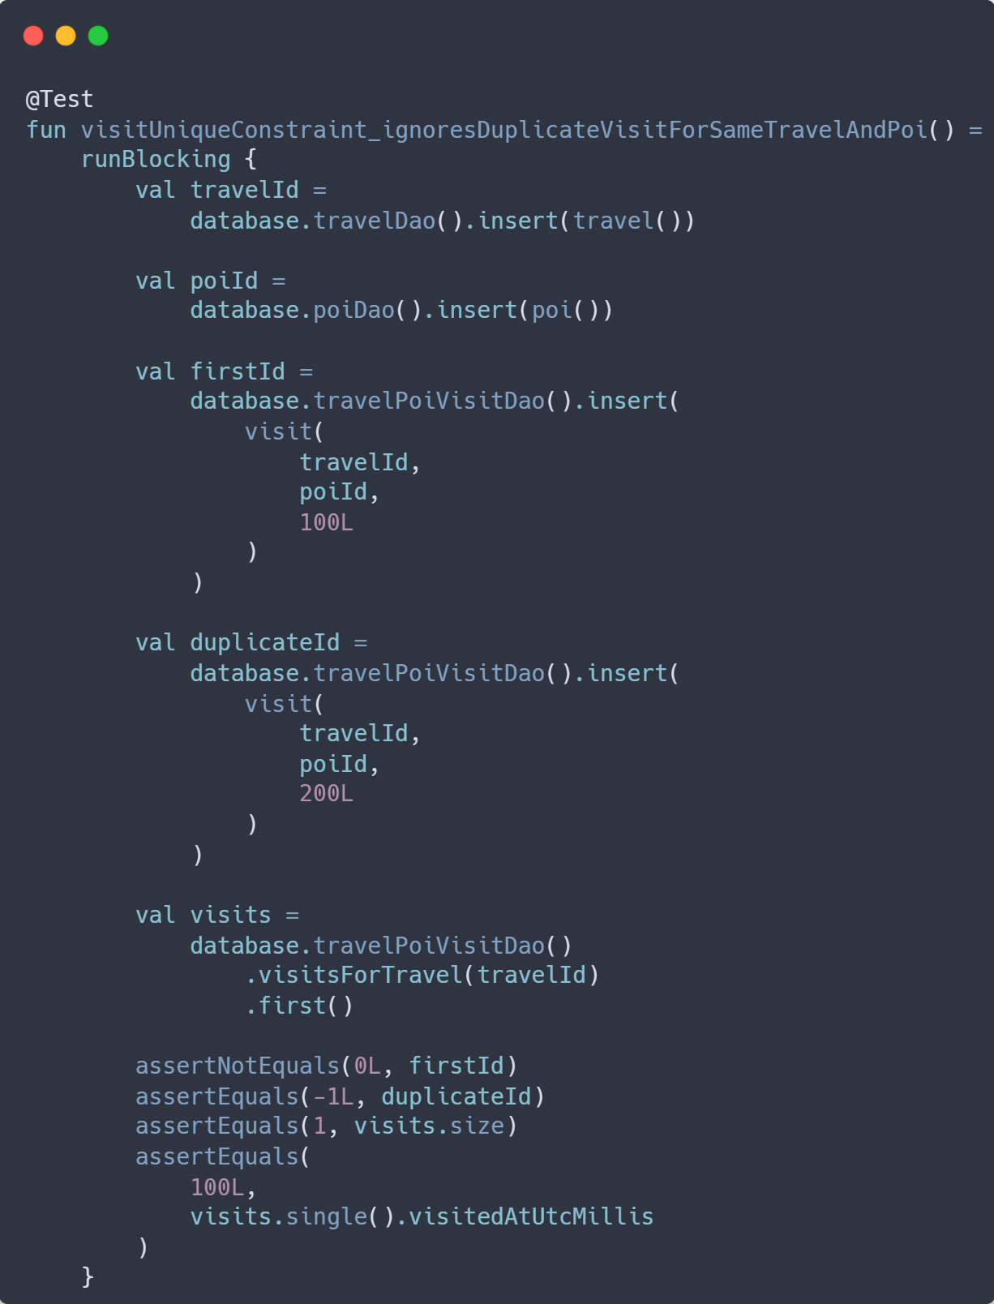
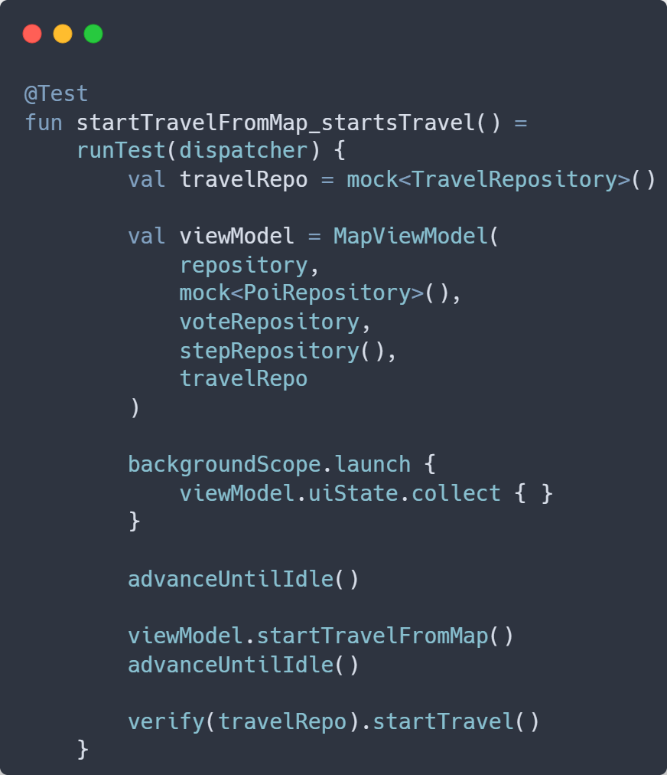
Persistenza Locale: Room e DataStore
Xplore
Room
Il test verifica che il metodo startTravelFromMap del ViewModel inoltri correttamente l’azione al TravelRepository.
mock crea un repository simulato;
runTest permette di testare codice basato su coroutine;
advanceUntilIdle attende il completamento delle coroutine;
verify controlla che il metodo sia stato chiamato.
Datastore
Il database Room viene creato in memoria e chiuso al termine del test. In questo modo è possibile testare DAO, query, vincoli e relazioni senza modificare il database reale dell’app.

Slide 23


Limiti Attuali e Sviluppi Futuri
Xplore
ARCHITETTURA LOCALE
Limiti Attuali
L'applicazione presenta limiti deliberati coerenti con gli obiettivi del corso.
Assenza di Sincronizzazione Remota
Manca una sincronizzazione remota dei dati applicativi.
Assenza di Moderazione POI
Manca una moderazione server-side dei POI.
Dati Community Locali
I dati della community sono completamente predisposti in locale.
BACKEND CLOUD & REAL-TIME
Sviluppi Futuri
Evoluzioni architetturali e funzionali previste per le prossime release.
Backend Remoto
Integrazione di un backend remoto per sostituire i ghost con utenti reali.
Chat Privata e di Gruppo
Aggiunta di un sistema di messaggistica privata o di gruppo.
Live Sharing Percorsi
Condivisione in tempo reale dei percorsi tra utenti.

Slide 24
Architettura e Stack Tecnologico
Xplore
Architettura MVVM e Reattività
Xplore dimostra una padronanza completa dello stack moderno Android. L'app separa rigorosamente l'interfaccia dalla logica di business applicando l'architettura MVVM.
L'integrazione di Jetpack Compose, Room e Kotlin Flow crea un ecosistema totalmente reattivo, garantendo un'interfaccia utente sempre aggiornata e una gestione fluida dello stato.
TRACCIAMENTO ASINCRONO
Garantito da Foreground Service e Coroutine, ottimizzando l'uso dei sensori hardware.
RISULTATO
Un'applicazione robusta, scalabile e pronta per future evoluzioni.

Slide 25
Xplore
Grazie per l'Attenzione!
Sono a disposizione per domande e approfondimenti sul progetto Xplore.

